Slide 1
Symulacja dyskretna systemów złożonych
Projekt

Slide 2

Cel projektu
Symulacja dyskretna ruchu drogowego na obwodnicy IV Krakowa

Slide 3
Założenia Projektu
Generowanie obszaru symulacji – IV Obwodnica Krakowa
Symulacja ruchu pojazdów na danym obszarze
Sporządzenie predefiniowanych scenariuszy sytuacji na drodze
Wnioski oraz statystyki

Slide 4

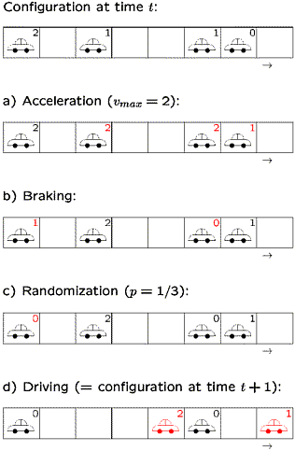
Model Nagela-Schreckenberga
Teoretyczny model mikroskopowy o charakterze dyskretnym, w którym jezdnia podzielona jest na komórki, zawierające informacje na temat ilości pasów oraz ilości pojazdów na danym fragmencie jezdni.
Czynności składające się na działanie algorytmu:
Zmiana prędkości ruchu
Losowość
Ruch pojazdu

Slide 5
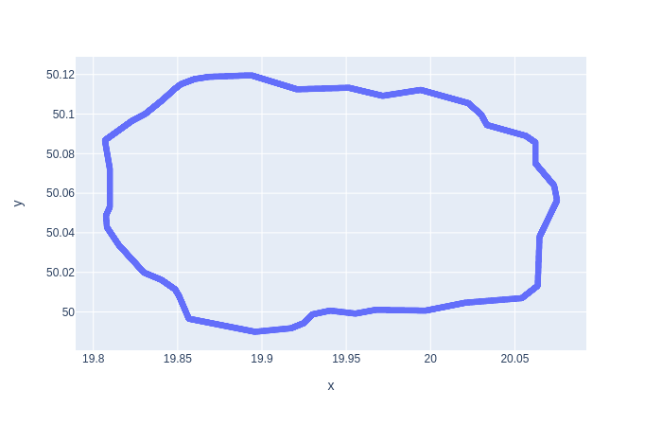
Struktura danych
SimpleMap - generowanie mapy na podstawie pliku w formacie json
Automat komórkowy – lista pojazdów, komórek, punktów startowych i końcowych
Komórka – aktualny stan, dopuszczalna prędkość, ilość pasów, wskaźnik do kolejnej komórki
Logi – informacje zapisywane w postaci ramek danych pandas
Konfiguracja – krok czasu, rozmiar komórki, maksymalna prędkość pojazdu oraz prawdopodobieństwo hamowania, przyspieszenia, opuszczenia obwodnicy itp.

Slide 6
Prezentacja Programu
Zobaczmy wszyscy razem jak to działa!

Slide 7
Badanie ruchu na drodze
Warianty przeprowadzonej symulacji:
Ruch normalny
Ruch ze zwężeniem na odcinku Bielany-Balice
Blokada drogi na odcinku Bieżanów-Przewóz
Założenia symulacji:
500 sekund symulacji każdego z wariantów
Brak resetu symulacji
Intensywny ruch drogowy:
Punkty wjazdu – wszystkie możliwe wjazdy
Częstotliwość – 48 samochodów na minutę w każdym punkcie

Slide 8
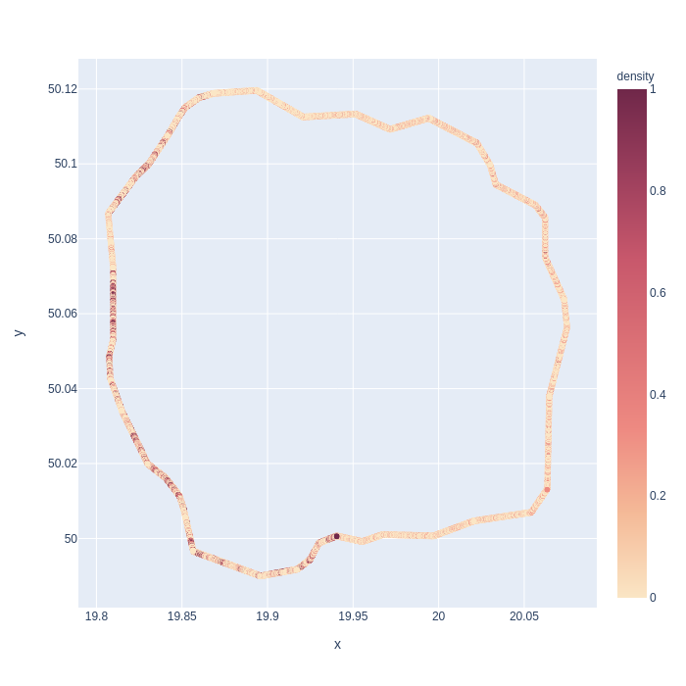
Ruch normalny
Iteracje: 1 – 500
Wnioski
Największe zagęszczenie pojazdów na południowo-zachodniej części obwodnicy
Najmniejsze zagęszczenie pojazdów na północno-wschodniej części obwodnicy

Slide 9
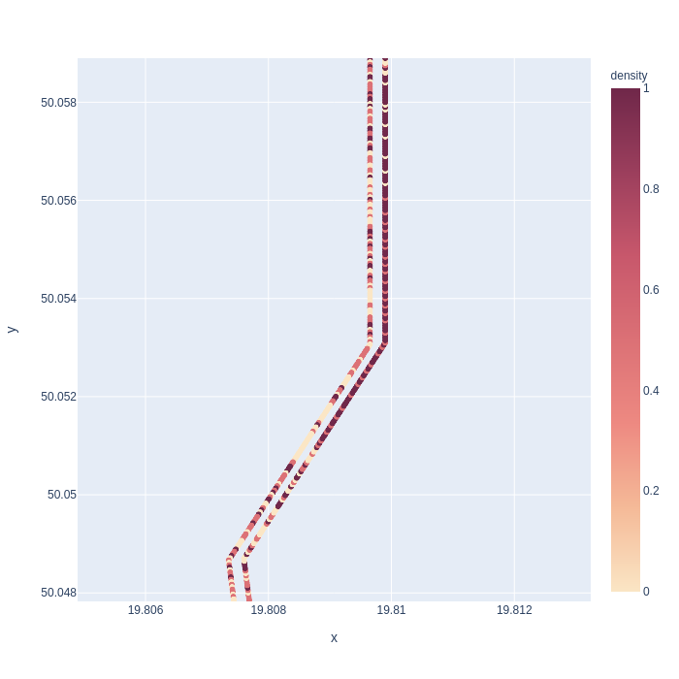
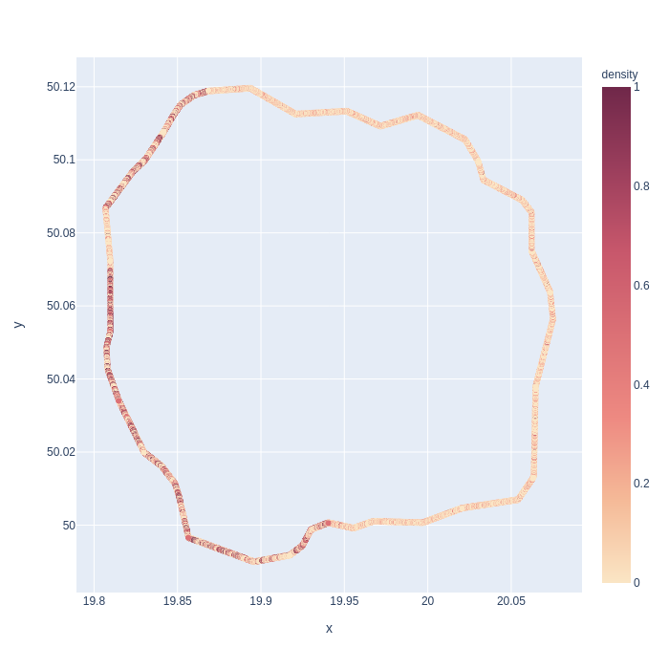
Ruch ze zwężeniem
Iteracje: 501 – 1000
Zwężenie do jednego pasa ruchu na odcinku Bielany-Balice
Wnioski
Korek na zawężonym odcinku
Ograniczenie ruchu na długo przed zwężeniem

Slide 10
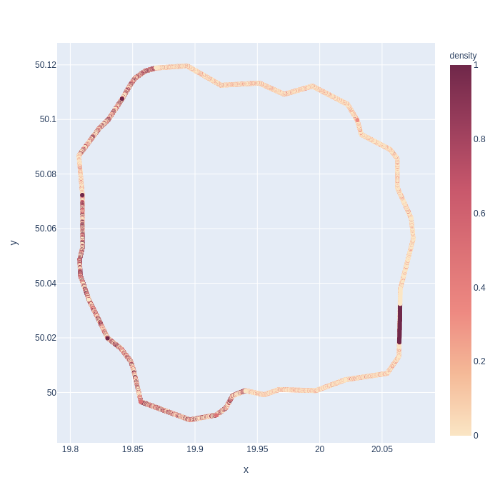
Blokada drogi
Iteracje: 1001 – 1500
Wyłączenie z ruchu fragmentu drogi na odcinku Bieżanów-Przewóz
Wnioski
Brak ruchu przez wyłączony z użytku fragment
Powstanie kolumny pojazdów nie mogących się ruszyć

Slide 11
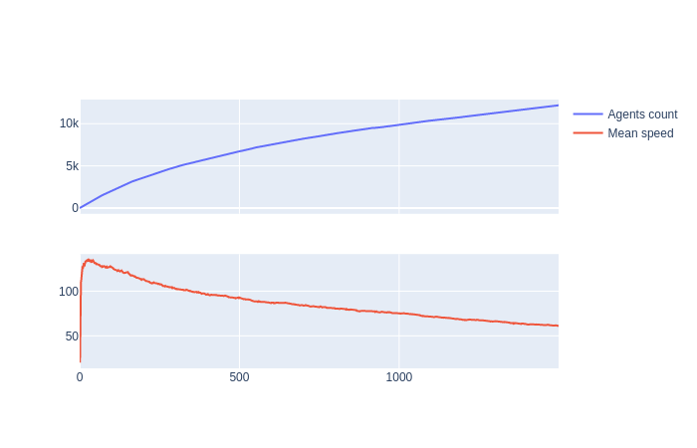
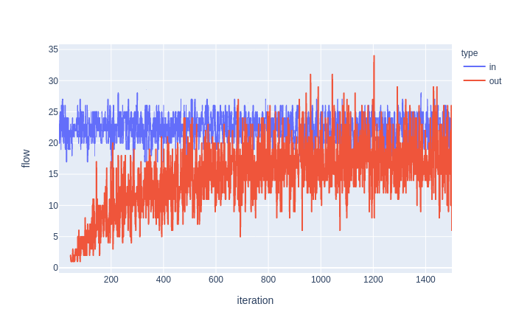
Statystyki…
Statystyki pojazdów
Sumaryczny przypływ

Slide 12
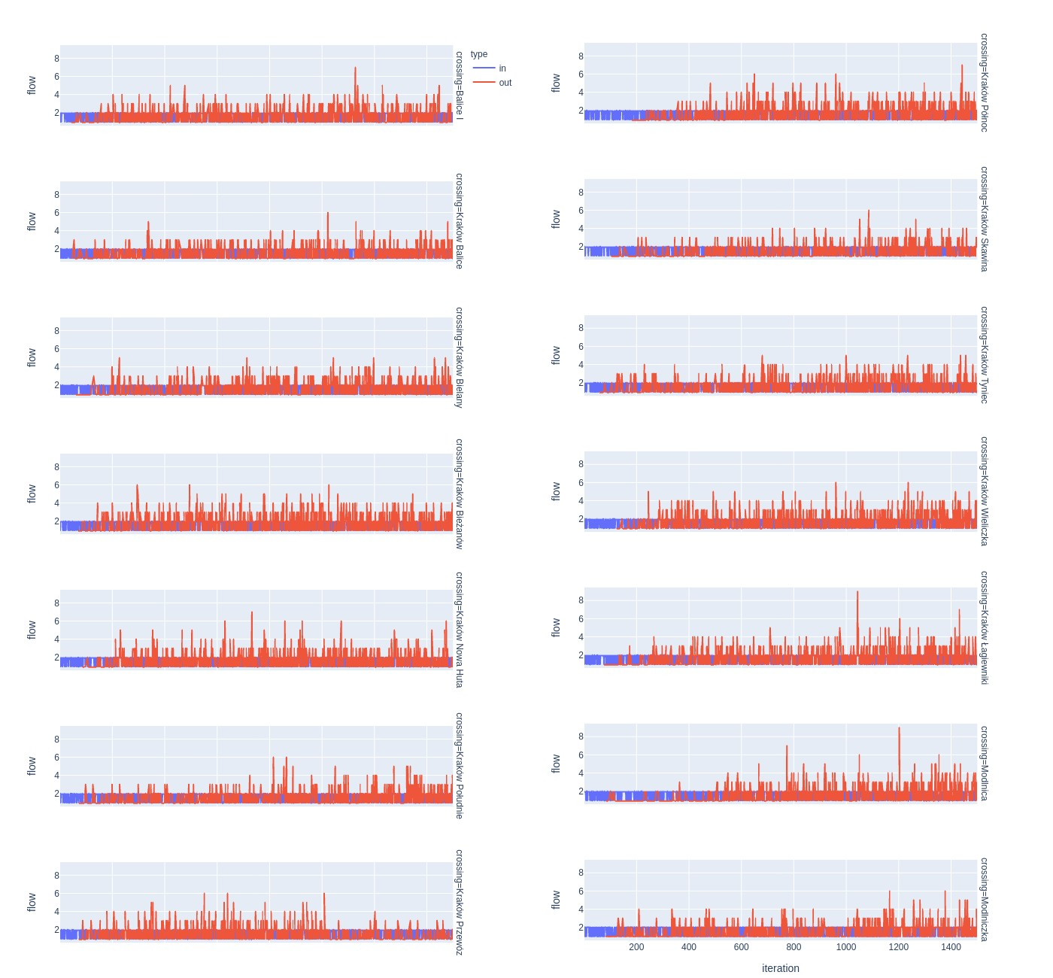
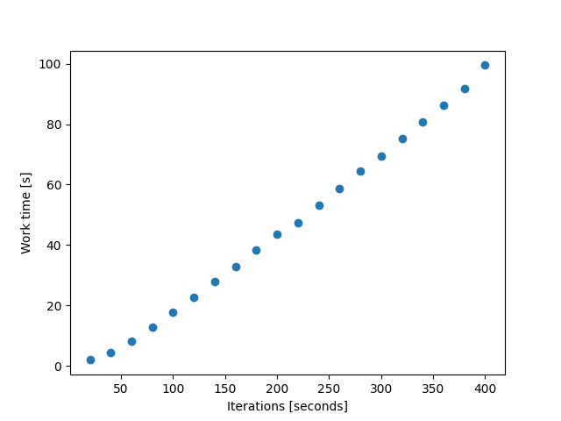
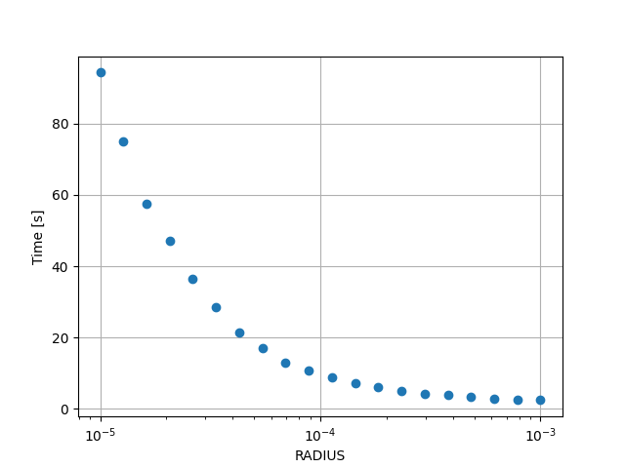
…I jeszcze więcej statystyk

Slide 13
Ogólne wnioski
Zalety:
Prostota tworzenia predefiniowanych scenariuszy
Szerokie spektrum statystyk wynikających z symulacji
Wysoka wydajność algorytmu
Dalsza Praca:
Implementacja obsługi znanych formatów map (np. OpenStreetMap, Google MyMaps)
Obsługa pojazdów innych niż samochody osobowe (inne ograniczenia, wielkość)
Interfejs o większej wydajności, wygodniejsza oprawa graficzna

Slide 14
Dziękujemy za uwagę!
Szymon Gałuszka Maciej Nalepa Michał Worsowicz

